Slide 1
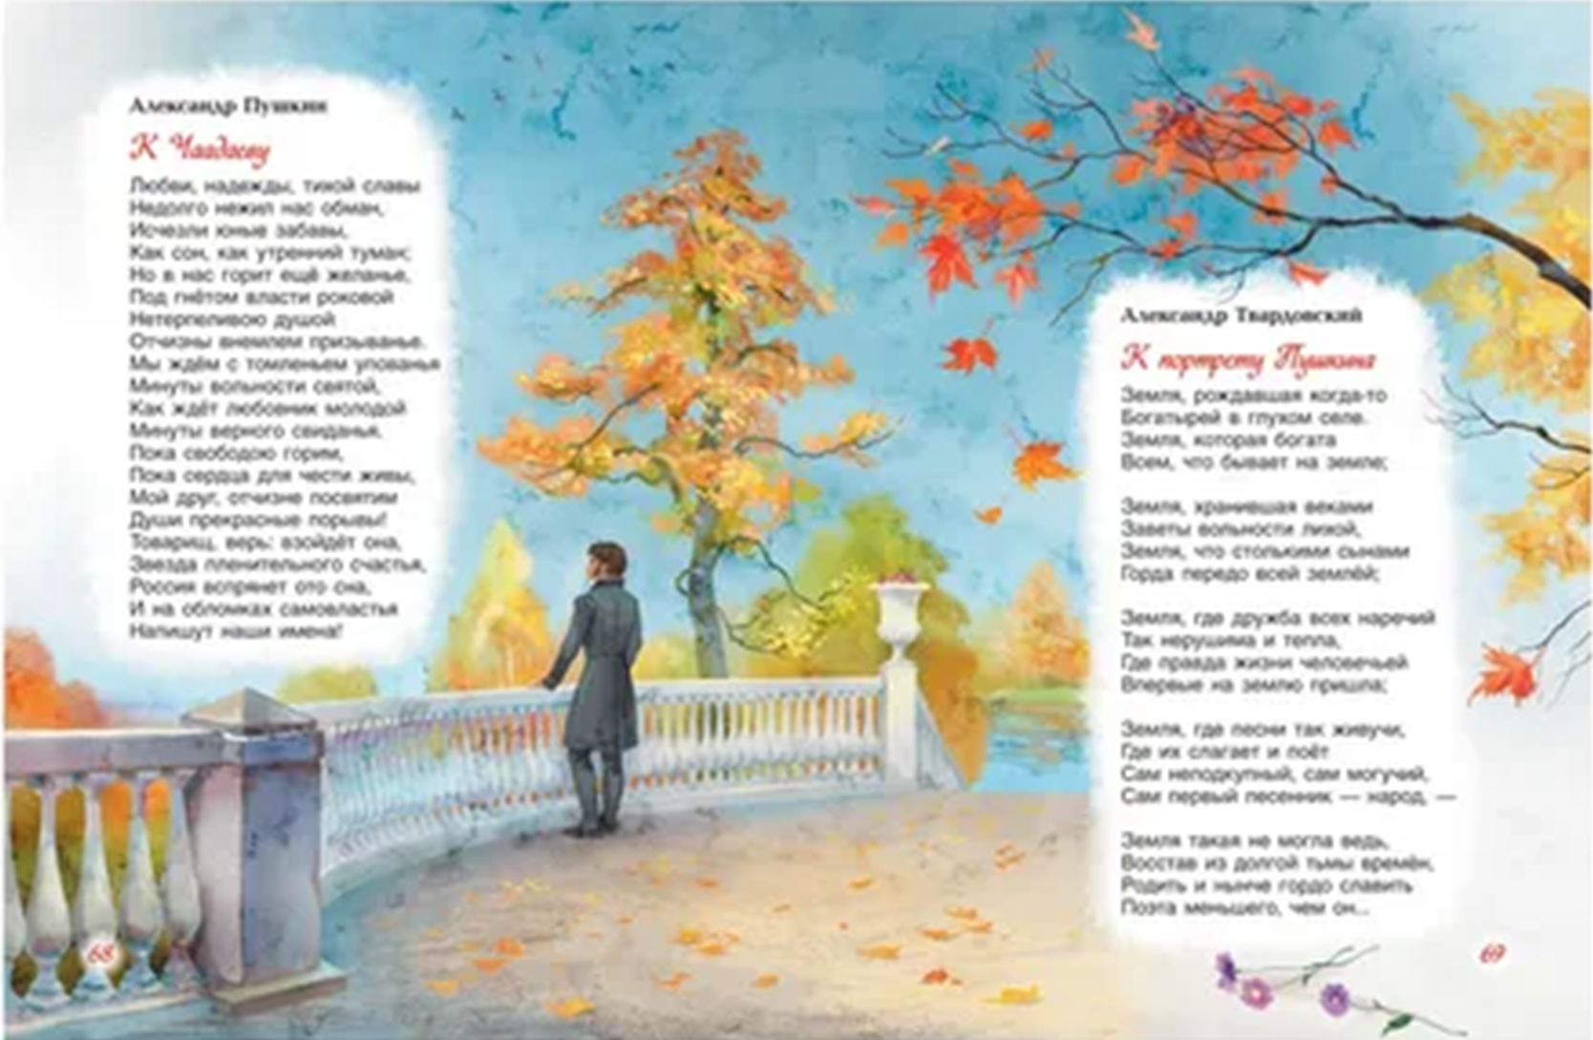
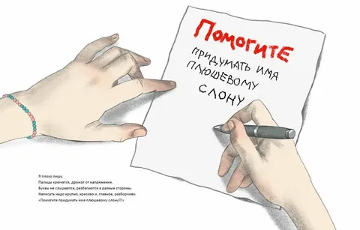
ВРЕМЯ ЛУЧШИХ СТИХОВ
г. Красноярск, 2024 г., 30 сентября

Slide 2
Осень!..
Пришло время читать стихи…
«Стихи – лучший способ освоения мира. Только поэты умеют в нескольких словах выразить и сложные чувства, и простые обстоятельства, и разнообразные события, да так, что каждый подумает: «Точнее не скажешь!». Радоваться точному слову – одно из самых больших удовольствий в жизни, и чем раньше начать читать стихи, тем прочнее будет этот навык»
(издательство «Розовый жираф»)
Если мы вдруг встречаем хорошие детские стихи, то ими всегда хочется поделиться друг с другом и с нашими читателями, большими и маленькими.
От них тепло и хорошо становится на душе. Они входят в нас и остаются надолго, вбираются, проглатываются на одном дыхании. В них затаились многоцветные переливы всех человеческих чувств, в них есть боль и сладость, красота и многообразие мира, есть свет и зовущий тебя луч солнца. В них есть жизнь.
В лучших примерах поэтических строк спрятаны ключики к тайне понимания вопросов и ответов, которые всегда так волнуют нас и наших детей.

Slide 3
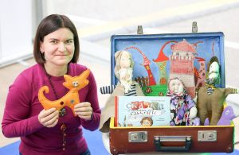
Национальная литературная премия 2024 Номинация «Лучшее поэтическое произведение для детей»
Наталия Волкова пишет стихи для детей, построенные на игре слов. «Слова в стихах ведут себя как младшеклассники на детской площадке. Они играют в прядки, в догонялки, а то вдруг складываются в затейливую картинку, приплясывают и валяют дурака» – Марина Бородицкая.
0+
Волкова, Наталия. Коты на ёлке/Наталия Волкова.- Москва: Самокат, 2024.-64 с.: ил.- (Поэтическая серия «Самоката»).-Текст: непосредственный.

Slide 4
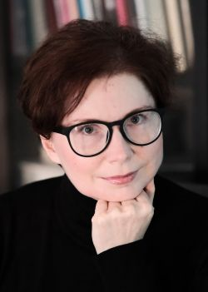
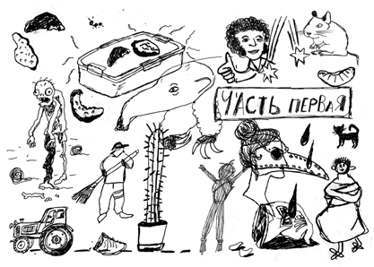
Национальная литературная премия 2024 Номинация «Лучшее поэтическое произведение для подростков»
Ева Немеш родилась 20 июля 1974 года в Новороссийске. С раннего детства она много читала, а одними из самых любимых произведений были сказки В. Гауфа. Первое художественное произведение для детей Ева написала, вдохновившись строительством собственного дома. Это была фэнтези-сказка для подростков «Болтун на крыше, или Хроники Теобальда XIII». Но своим литературным дебютом Ева считает сборник «Субтитры».
12+
Немеш, Ева. Сенсор: ритм-роман/Ева Немеш; иллюстратор Варвара Романова.- Москва: Самокат, 2024.-12с.: ил.- (Встречное движение).-Текст: непосредственный.
Книга «Сенсор», увидевшая свет в издательстве «Самокат» в 2024 году, написана ритмизованной прозой и дополнена оригинальными рисунками школьницы Варвары Романовой. Прощание с беззаботным детством, первая влюблённость, проблемы в общении с одноклассниками и друзьями, самопознание — эти важные темы для подростков обсуждаются в книге. Ритм-роман о молодых людях, взрослеющих в эпоху процветания интернета, будет интересен также родителям и педагогам. В сюжет романа автор включила личные наблюдения и истории своих учеников.

Slide 5
Литературные премии 2021-2023
2023 год
ПРЕМИЯ ИМЕНИ
КОРНЕЯ ЧУКОВСКОГО
Дядина, Галина. Я – волшебник/Галина Дядин; иллюстратор Надежда Бугославская.-Москва: Охотник,2021.-63с., ил.- Текст: непосредственный.
Симбирская, Юлия Станиславовна. Летающие зонтики: стихи / Юлия Симбирская; художник Мария Богданова. - Москва: Росмэн, 2021. - 48 с.: цв. ил.- Текст: непосредственный.
ВСЕРОССИЙСКАЯ ЛИТЕРАТУРНАЯ ПРЕМИЯ ИМЕНИ С.Я. МАРШАКА
Зарубина, Марина. Солнышко-морошка: стихи/Марина Зарубина; художник Евгения Чарушина-Капустина.- Санкт-Петербург: ГРИФ, 2022.- 48с., ил; цв.ил.- Текст: непосредственный.
НАЦИОНАЛЬНАЯ ПРЕМИЯ
В ОБЛАСТИ ДЕТСКОЙ И ПОДРОСТКОВОЙ ЛИТЕРАТУРЫ
Орлова, Анастасия. Грузовик, а где прицеп? История для самых маленьких. С продолжением!/Анастасия Орлова; иллюстрации Ольги Демидовой.-Москва: РОСМЭН, 2023.-36 с.: цв.ил.-Текст: непосредственный.
Тараненко, Марина Викторовна. Собачье такси: [стихотворение]/Марина Тараненко; иллюстрации Кати Сперанской. - Москва: НИГМА, 2023. - 32 с.: цв. ил. – Текст: непосредственный.
2022 год
ВСЕРОССИЙСКАЯ ЛИТЕРАТУРНАЯ ПРЕМИЯ ИМЕНИ С.Я. МАРШАКА
Игнатова, Анна Сергеевна. Рифма для слона/Анна Игнатова; художник Любовь Пудеева.-Москва: Октопус, 2022.-44 с.: цв. ил.-(Радуга-дуга).-Текст: непосредственный.
2021 год
ПРЕМИЯ ИМЕНИ КОРНЕЯ ЧУКОВ
Карпова, Наталья Владимировна. В книжке дождики живут/ Наталья Карпова; иллюстрации Елены Дроботовой. - Москва: ЭНАС-КНИГА, 2020.-31 с.: цв. ил.-(Весёлые книжки для малыша и малышки).-Текст: непосредственный.
Симбирская, Юлия Станиславовна. Ехал дождь в командировку: [сборник стихотворений] / Юлия Симбирская; художник Дарья Герасимова. - Москва: Лабиринт Пресс, 2020. -48с.: цв. ил.-(Картинки и разговоры).-Текст: непосредственный.
НАЦИОНАЛЬНЫЙ КОНКУРС «КНИГА ГОДА»
Перельмутер, Вадим. Корней Чуковский для детей и взрослых. Альбом/Вадим Перельмутер.-Москва: Рутения, 2021.-600 с., ил.- Текст: непосредственный.
Слово за слово: [серия книг пословиц, стихов, прибауток, загадок]/Составители Михаил Яснов, Мария Гойхман.- Москва: Нигма, 2021.
НОВАЯ ДЕТСКАЯ КНИГА
Вербицкая, Ольга. Папа и я/Ольга Вербицкая; иллюстрации Кристины Смердовой.-Москва: Городец, 2022.-33 с.: цв. ил.- Текст: непосредственны

Slide 6
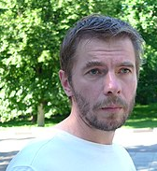
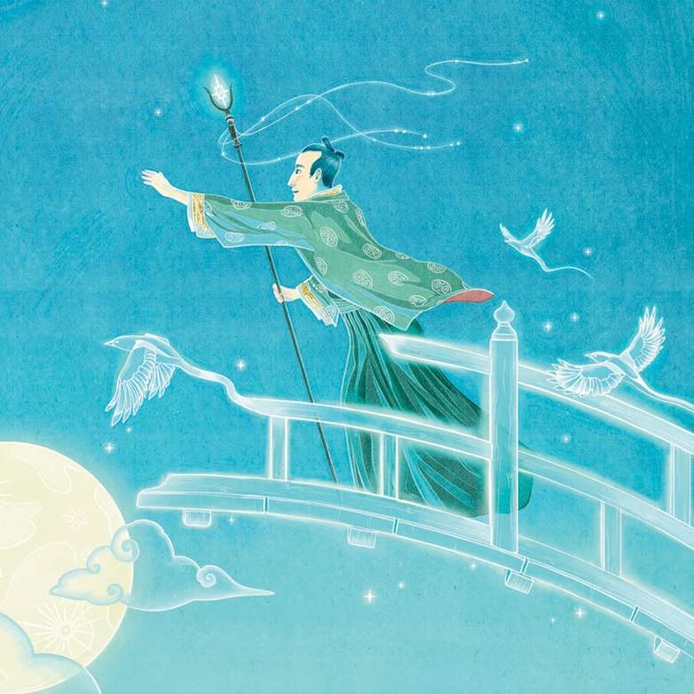
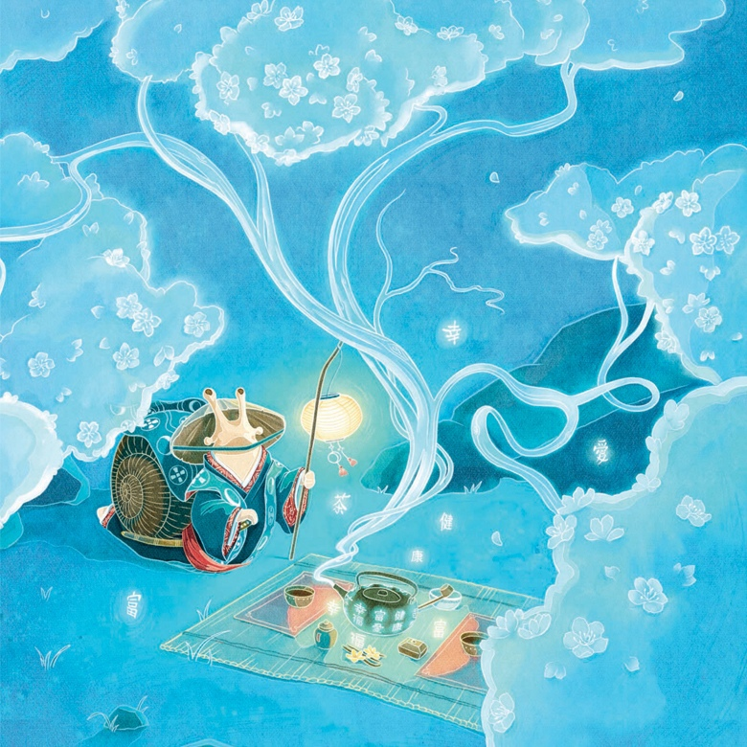
Список Экспертного Совета 2024
Алексей Валерьевич Андреев родился 7 мая 1971 в Новгороде. Он - поэт, прозаик, деятель Интернета. Как литератор Андреев прежде всего известен своей деятельностью в области русского хайку. Он стал первым русским автором хайку, получившим мировое признание.
6+
Андреев, Алексей. Песня улитки: стихотворение / Алексей Андреев; иллюстрации Елены Храбровой. — Москва: Городец, 2024. — 31 с.: цв. ил. — (Ласка Пресс).- Текст: непосредственный.
В праздник Танабата японцы вспоминают древнюю легенду о влюблённых, живущих на небе, — звёздах Ткачихе (Веге) и Пастухе (Альтаире). Разлучённые Млечной рекой, они видятся только раз в год — на мосту, который строят для них сороки на одну ночь. Эта легенда легла в основу стихотворения Алексея Андреева о бесстрашной улитке, которая„ отправилась в трудный поход к вершине горы Фудзи, чтобы помочь влюблённым.
Текст: https://alterlit.ru/post/61605/

Slide 7
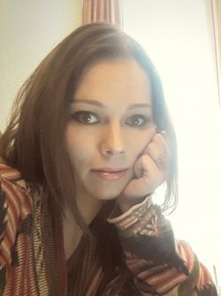
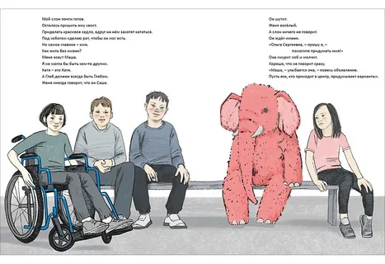
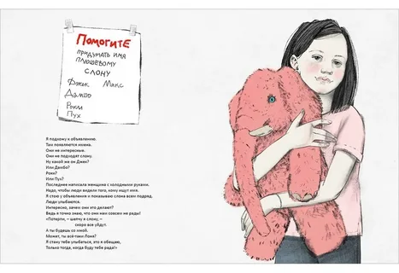
Список Экспертного Совета 2024
Ольга Замятина родилась 3 мая 1987 года в Ленинграде. С трёхлетнего возраста придумывала загадки, сочиняла стихи. Училась на математико-механическом факультете Санкт-Петербургского государственного университета, который окончила с красным дипломом Рождение собственных детей сподвигло её на написание книг, которые были бы интересны именно им — так она пришла к детской литературе. Работы Ольги Замятиной были отмечены рядом премий. Особо сама автор выделяет полученную в 2021 году премию имени Владислава Петровича Крапивина за повесть «Роман с читателем».
6+
Замятина, Ольга. Помогите придумать имя плюшевому слону / Ольга Замятина ; художник Маша Шебеко. — Москва: Нигма, 2024. — 32 с.: цв. ил.- Текст: непосредственный.
Маленькая пронзительная поэма о подростках, занимающихся с специальном детском центре.
«Эта книга о девочке, которая ходит в центр, где особые дети занимаются творчеством. Она сшила розового слона и теперь придумывает для него имя. Ерунда? А по-моему, это чрезвычайно важно. Это для неё целый мир» (Замятина О.)
Автор про проект:
https://vk.com/wall2858187_9548
Текст: http://korafest.ru/wp-content/uploads/2022/10/Замятина-Помогите-придумать-имя-плюшевому-слону.pdf

Slide 8
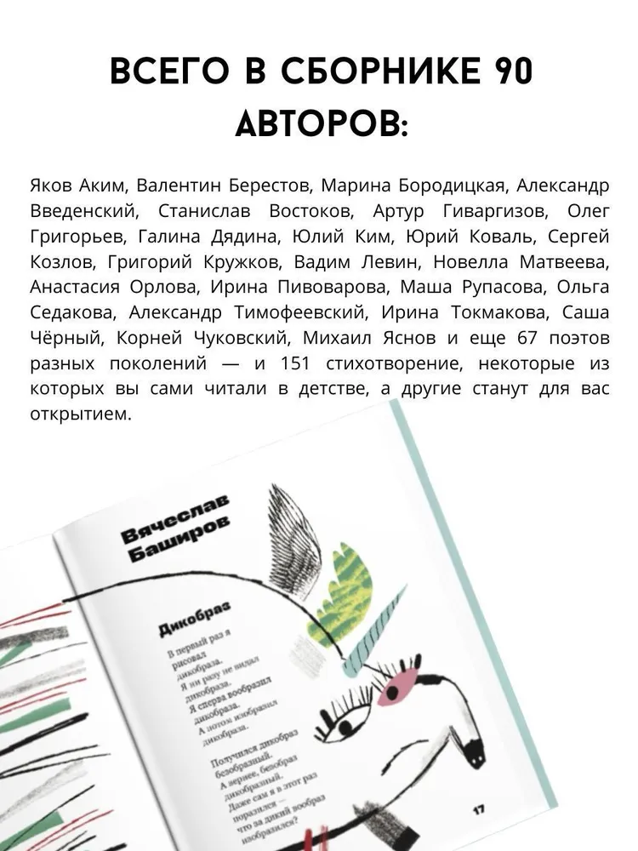
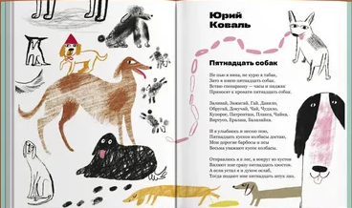
Список Экспертного Совета 2024
Олег Лекманов – филолог. Когда у него родился сын Роман, он почти сразу же решил составить для него сборник избранных стихотворений, написанных для детей русскими поэтами 20-21 веков. Поэтому книгу составили и очень известные произведения, и почти никому не известные. Единственный принцип отбора был предельно простым: он состоял в том, чтобы именно это стихотворение он захотел прочесть сыну. Или – чтобы сын сам его захотел прочесть, когда чуть-чуть подрастёт.
0+
Жирафу снятся облака: сборник стихотворений русских поэтов XX и XXI веков / Я. Аким, В. Берестов, М. Бородицкая, А. Введенский и др.; составитель Олег Лекманов; художник Наталья Яскина. -Москва: Розовый жираф, 2024. -192 с.: ил.- Текст: непосредственный.

Slide 9
Список Экспертного Совета 2022-2023
2023 год
Гиваргизов, Артур. Сейчас-сейчас-сейчас / Артур Гиваргизов; иллюстрации Светланы Муллари.-Москва: Самокат, 2024. - 48 с.: цв. ил. – (Поэтическая серия "Самоката").- Текст: непосредственный.
Зайцев, А. Состояние невесёлости: поэтический сборник / Алексей Зайцев; иллюстрации Анны Тененбаум.- Москва: Самокат, 2023. -53 с.: ил.-(Поэтическая серия «Самоката»).- Текст: непосредственный.
2022 год
Волкова, Н. #КиринБлог: блог в стихах / Наталия Волкова; художник Мария Орановская.-Москва: Детская литература, 2021-79 с.: ил.- (Лауреат Международного конкурса имени Сергея Михалкова).-Текст: непосредственный.
Зарубина, М. Солнышко-морошка: стихи / Марина Зарубина; художник Евгения Чарушина-Капустина.-Санкт-Петербург: ГРИФ, 2022.-47 с.: цв. ил.- Текст: непосредственный.
Розен, М. У меня в ушах бананы. Прикольные стихи / Майкл Розен; перевела Марина Бородицкая; художник Квентин Блейк. - Москва: Махаон, 2022. — 96 с.: цв. ил.- (Весёлые строчки).-Текст: непосредственный.
Тараненко, М. А бегемота нет: стихотворение / Марина Тараненко; художник Юля Сиднева. —Москва: Нигма, 2022. - 32 с.: цв. ил.-Текст: непосредственный.

Slide 10
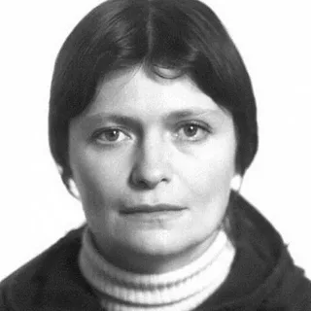
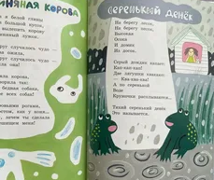
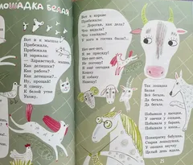
Каталог «100 лучших книг…» 2024
Ирина Пивоварова (1939-1986) сочиняла весёлые, смешные и умные стихи, сказки, рассказы и повести для детей и про детей. О своём поэтическом творчестве Пивоварова говорила так: «Писать детские стихи чрезвычайно интересно. Нельзя их писать, не находясь в состоянии радостной возбуждённости, приподнятости, праздничности». Кроме того, она считала, что «детское стихотворение — это обязательно строгая ясная логика, самые простые слова и непременно хоть маленькое, но открытие! Вы как бы открываете ребёнку маленькие тайны большого мир и вместе с тем удивляетесь и радуетесь».
0+
Пивоварова, Ирина. Венок из колокольчиков/Ирина Пивоварова; нарисовала Светлана Короткова.-Москва: Архипелаг, 2023.-64 с.: цв.ил.- Текст: непосредственный.

Slide 11
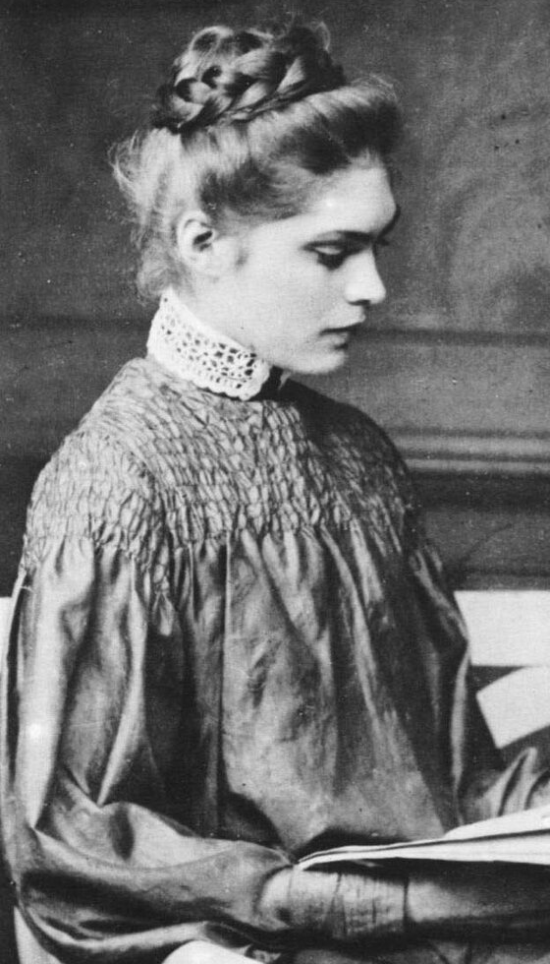
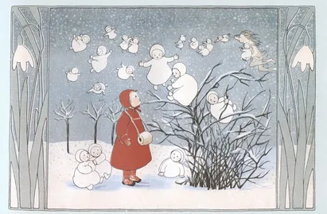
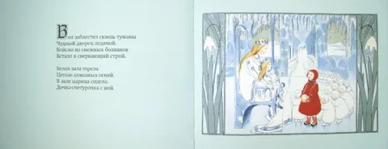
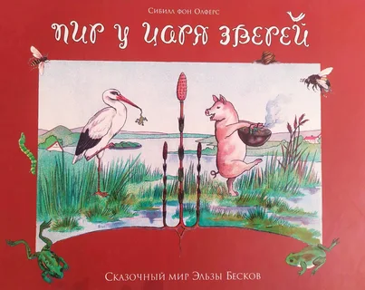
Каталог «100 лучших книг…» 2024
Сибилл фон Олферс (1881–1916) - немецкая учительница рисования и монахиня, работавшая автором и иллюстратором детских книг. В 1906 году она опубликовала свою самую известную работу «Дети корней». Она прожила всего 35 лет, но оставила значительный след в истории немецкого изобразительного искусства и литературы.
0+
Олферс, фон Сибилл. Манечка и снежинки: книжка-картинка/Сибилл фон Олферс; перевод Раисы Кудашевой.-Москва: Карьера Пресс, 2024.- 24 с.: цв.ил.- Текст: непосредственный.

Slide 12
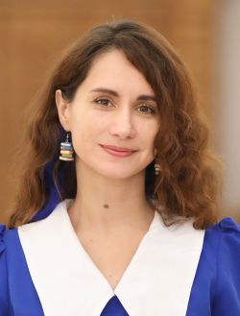
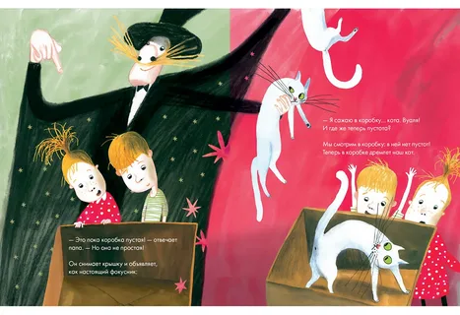
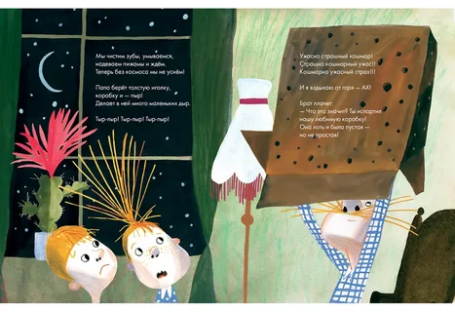
Каталог «100 лучших книг…» 2024
Евгения Русинова родилась 10 декабря 1985 года в городе Котельниково Волгоградской области. Стихи сочиняет с детства. Для гимна родной школы она написала текст, который исполняется до сих пор. В настоящее время работает в издательстве «Питер».
В одном из своих интервью она рассказала, что в своём творчестве старается ориентироваться, прежде всего, на классика детской литературы Астрид Линдгрен, из современных писателей ей нравятся Нина Дашевская, Юлия Кузнецова, Тамара Михеева, Юлия Иванова, Анна Зенькова, Алёна Кашура и др.
0+
Русинова, Евгения. Космос из коробки: [поэма в стихах]/Евгения Русинова; художник Юля Сиднева.-Москва: Нигма, 2024.- 24 с.: цв.ил.- Текст: непосредственный.

Slide 13
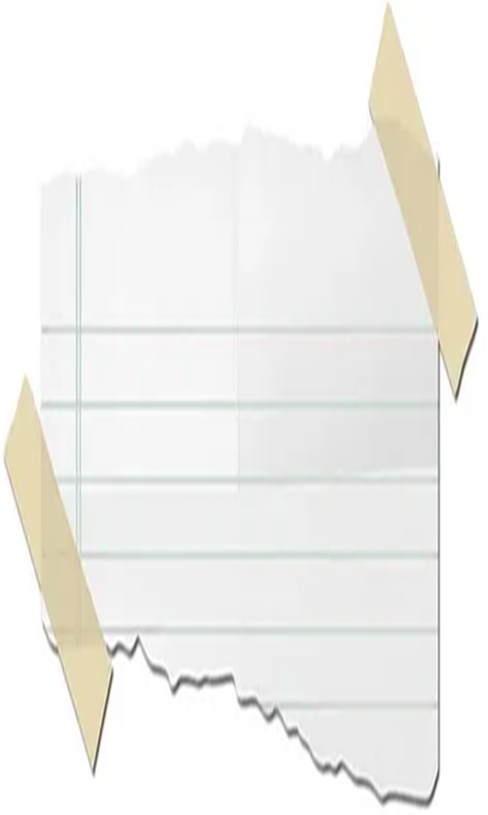
Каталог «100 лучших книг…» 2021-2023
2023 год
Бродский, Иосиф. Баллада о маленьком буксире. Баллада о маленьком буксире: [стихотворение]/Иосиф Бродский; художник Кася Денисевич. – Санкт-Петербург: Подписные издания, 2022. – 48 с.: ил. – Текст: непосредственный.
Зарубина, Марина. Солнышко-морошка: стихи/Марина Зарубина; художник Евгения Чарушина-Капустина.- Санкт-Петербург: ГРИФ, 2022.- 48с., ил; цв.ил.- Текст: непосредственный.
Иванникова, Ирина. Идём в театр!: [стихи]/Ирина Иванникова; рисунки Марии Коротаевой. -Москва: Архипелаг, 2023. – 32 с.: цв. ил. – Текст: непосредственный.
Стамова, Татьяна. У коровы много «му»/Татьяна Стамова; художник Наталья Салиенко.-Москва: Октопус, 2023.- 48 с.: цв.ил.- (Радуга-дуга).-Текст: непосредственный.
Тараненко, Марина. А бегемота нет!: [стихотворение] / Марина Тараненко; художник Юля Сиднева. – Москва: НИГМА, 2022. – 32 с.: цв. ил. – Текст: непосредственный.
2022 год
Гиваргизов, Артур. Теперь не страшно: [стихи]/Артур Гиваргизов; рисунки Марии Якушиной. - Москва: Росмэн, 2021. - 48 с.: цв. ил. -Текст: непосредственный.
Дядина, Галина. Принц на белом слоне: королевские сказки/ Галина Дядина; рисовал Сергей Гаврилов. - Москва: Росмэн, 2021. - 80 с.: цв. ил. -Текст: непосредственный.
Симбирская, Юлия. Летающие зонтики: стихи / Юлия Симбирская; художник Мария Богданова. - Москва: Росмэн, 2021. - 48 с.: цв. ил. -Текст: непосредственный.
Сиротин, Дмитрий. Вишнёвый пирог/Дмитрий Сиротин; художник Александр Яковлев.-Москва: Октопус, 2021.-48 с.: цв.ил.- Текст: непосредственный.
Прогулки по Русскому музею: [музей в стихах]/Андрей Усачёв, Михаил Яснов, Галина Дядина, Анна Игнатова, Сергей Махотин; художник Елена Гозман.- Санкт-Петербург: Аттикус, 2021.- 80 с.: цв.ил.- Текст: непосредственный.
2021год
Браун, Ден. Звериная симфония /Дэн Браун; иллюстрации Сьюзен Батори; [перевод с английского Е. Корягиной]. - Москва: АСТ, 2020. - 40 с.: цв. ил. - (Дэн Браун - детям). -Текст: непосредственный.
Волкова, Наталия. Сказка о бумажном самолёте/Наталия Волков; художник Валерий Козлов. - Москва: Книжный дом Анастасии Орловой: Глагол, 2021. - 32 с.: цв. ил. - (Строчка за строчкой с сыном и дочкой). – Текст: непосредственный.
Дон Кихот на качелях. Испанские народные стихи и песни/художник Юлия Сиднева; переводчик Мария Гойхман.-Москва: Нигма, 2021.- 64 с.: цв. ил.-(Слово за словом).-Текст: непосредственный.
Мамонтова, Елена. Ищейка берёт след: детектив для малышей в стихах / Елена Мамонтова; художник Мария Бронштейн. - Санкт-Петербург: Детское время, 2020. - 32 с.: цв. ил.-Текст: непосредственный.
Родари, Джанни. Лето в комоде/Джанни Родари; переводчик Татьяна Стамова. -Москва: Нигма, 2020.0 128 с.: цв. ил.- Текст: непосредственный.
Яснов, Михаил. День дождения: [поэтический сборник для семейного чтения] / Михаил Яснов; [иллюстрации Елены Фокиной]. - Москва: Самокат, 2021. - 80 с.: ил. - (Поэтическая серия "Самоката"). -Текст: непосредственный.

Slide 14
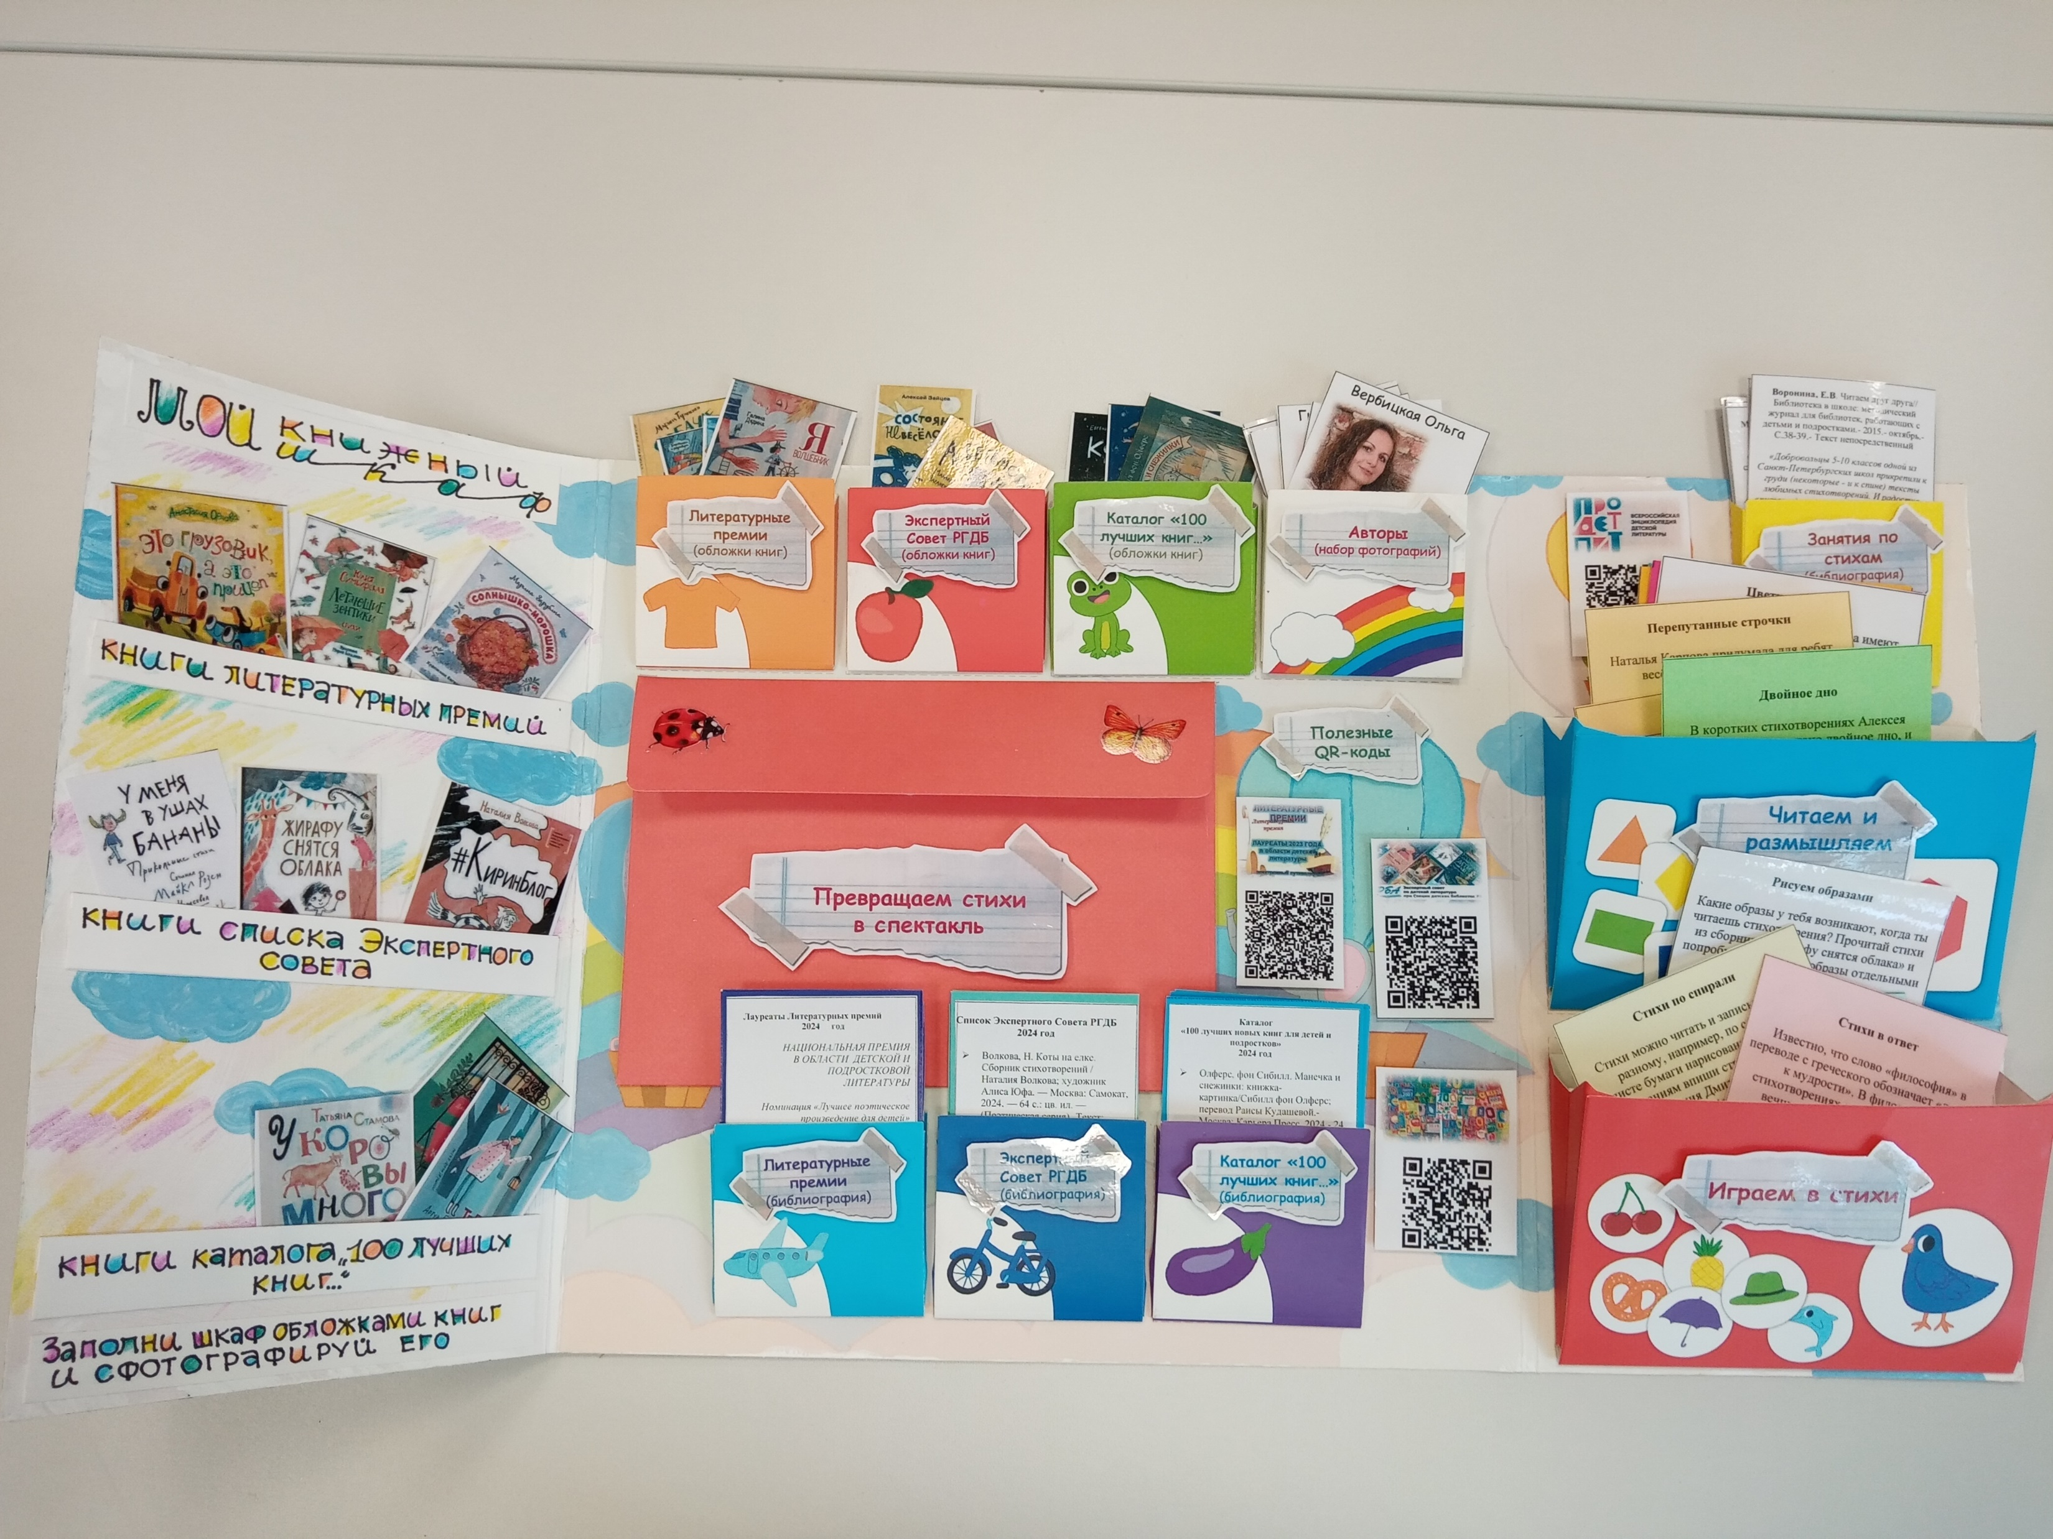
Лэпбук
Лэпбук
Лэпбук — это самодельная книжка-раскладушка, которая состоит из множества наклеенных картинок, карманчиков, вкладок, объёмных аппликаций, открывающихся дверок и окошек.
В дословном переводе («леп» — колено, «бук» — книга) лэпбук обозначает «наколенная книга».
Лэпбук:
- помогает детям лучше понять и запомнить информацию по теме;
- активизирует у читателей интерес к познавательной деятельности;
- позволяет самостоятельно изучать и отбирать информацию;
развивает креативность, творческое мышление, речь;
- позволяет библиотекарю сохранить собранный по теме материал;
- помогает библиотекарям разнообразить занятия, и организовать совместную деятельность с детьми;
- объединяет библиотекарей, детей и родителей.

Slide 15
Обзоры в октябре
Встретимся в октябре
Время: 28 октября 2024 г., 11.00 ч.
Место: Rutube канал
https://rutube.ru/channel/25504738/.
Тема: Обзоры книг к Всероссийской олимпиаде «Символы России» и Всероссийскому конкурсу чтецов «Живая классика»

